Slide 1


餐旅管理系
Department of Culinary Arts
and Hotel Management​
餐旅管理系第21屆校外實習返校座談會
  活動流程表
  111年11月10日
時間 | 活動流程 | 地點
12:30~12:50 | 簽到/就座完畢 | 國際會議廳
12:50~13:10 | 主任與老師對同學的叮嚀
13:10~14:00 | 畢業專題製作 吳胤瑱主任
14:00~15:00 | 各班班會時間 傾聽與交流 | 甲：M202 乙：M203 丙：M204

Slide 2
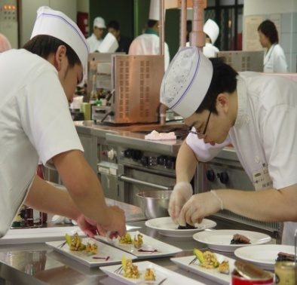



弘光科技大學
餐旅管理系第21屆
校外實習返校座談會3
111年11月10日
日

Slide 3
本日活動日程表及地點
餐旅管理系第21屆校外實習 返校座談會
活動日期 | 111/11/10 | 星期四
時間 | 活動流程 | 地點
12:30~12:50 | 簽到/就座完畢 | 國際會議廳
12:50~13:10 | 主任與老師對同學的叮嚀
13:10~14:00 | 畢業專題製作 吳胤瑱主任
14:00~15:00 | 各班班會時間 | 甲：M202 乙：M203 丙：M204
備註： 1.返校當天同學需填寫「校外實習滿意度問卷」，表單路徑 https://forms.gle/rTMjhD3pwdHAALe99，返校座談會佔成績25%。 2.國內實習同學若因單位人力安排無法返校者，需經機構MAIL至以下信箱green99938@hk.edu.tw)請假。 3.海外實習及經國內機構請假者，繳交500字心得內容。

Slide 4
四上校外實習作業預定日程表
學期 | 繳交日期 | 實習報告 | 評閱標準
四上 | 第四週 111/10/3~111/10/7 | 實習學習回饋單1 | 10%
 | 第八週 111/10/31~111/11/4 | 實習學習回饋單2 | 10%
 | 第九週 111/11/10 | 返校座談會 | 25%
 | 第十二週 111/11/28~111/12/2 | 實習學習回饋單3 | 10%
 | 第十六週 110/12/30截止 | 學期報告 | 30%
 |  | FB或IG上傳實習影片檔 | 15%
 | 合計 |  | 100%

Slide 5



期末實習報告繳交
Notes:
5
5
5

Slide 6
依據「弘光科技大學餐旅管理系學生校外實習實施準則」
第十四條 實習報告實施方式

Slide 7
一、實習報告依範例封面所規定之格式
弘光科技大學餐旅管理系學生校外實習報告封面
(顏色:三年級下學期以淺黃光面膠裝、四年級上學期以淺綠色光面膠裝)
弘光科技大學(22pt) 餐旅管理系(20pt) 第_____屆學生校外實習報告(18pt) 部 別：日間部 班 級： 姓 名： 學 號：(16pt) 實習機構： 實習部門： 訪視老師： 中華民國 年 月 日

Slide 8
二、實習報告，採用統一格式，請依「弘光科技大學餐旅管理系學生校外實習報告內容及注意事項」
以電腦打字Ａ４紙印出，並依校指定封面裝訂成冊，未符合規定者得扣實習報告10分。
四年級上學期報告內容至少30頁
序號 | 項目 | 序號 | 項目
1 | 紙張大小：A4 | 4 | 字體：12號
2 | 行距：固定行高，行高24pt | 5 | 字型：標楷體、Times New Roman
3 | 邊界設定：上下、左右各2cm | 6 | 圖片：每張圖片的尺寸不可超過A4紙的1/6
報告 | 截止日期 | 內 容
學 期 報 告 | ※期末報告 第十六週繳交 （以郵戳為憑） | 報告題目與章節自訂 內容須包含以下4項： 1.工作產品內容介紹 2.工作手冊收集 3.每日工作流程書 4.實習心得

Slide 9
三、實習報告延遲7天內繳交者以60分計，延遲8天(含)以上或未繳交者以0分計。
繳交截止日期：111/12/30
實習報告可郵寄或上班日親送至系辦，
※系辦例假日及國定假日皆休假，請務必留意。
收件地址：433304臺中市沙鹿區臺灣大道六段1018號
收件人：弘光科技大學餐旅管理系 陳淑秋學姐收
電話：04-26318652#5102

Slide 10
實習影片上傳
1.請同學完成片長至少90秒之實習影片。
2.影片內容需包含：實習工作內容、實習後心得及未來展望。
3.影片名稱設定為110.1+學號+姓名+機構名稱。
4.繳交方式：
(1)於YouTube、FB或IG上傳「實習成果影片檔」，可TAG @弘光科大餐旅管理系 或選擇不公開。
(2)上傳個人雲端硬碟。
(3)燒錄成光碟連同實習報告寄送至系辦(亦可親送)。
5.影片檔上傳後需填寫google表單提供影片網址，表單位址 https://forms.gle/rTMjhD3pwdHAALe99。
※影片拍攝內容：若機構內無法拍攝，同學可以機構外觀為背景，介紹實習機構及部門，分享實習心得等。
實習報告影片

Slide 11
畢業門檻
Notes:
11
11
11

Slide 12
弘光科技大學餐旅系畢業門檻概述
A.修滿系核定的128個學分
B.修畢至少一跨系學分學程或至少跨系學分學程二門課
C.完成校定的英文基本能力
D.完成校定的資訊基本能力
E.完成服務學習(一)、(二)時數
F.完成勞作教育時數
G.外籍生(中五生)加修12學分(華語文4學分+專業選修8學分)
以上英文與資訊證照，最遲必須於8月底前取得，否則延畢

Slide 13
A.修滿系核定的128個學分(108入學)
課程類別 組別 | 通識課程 |  | 專業必修 |  | 選修 (含專業選修) |  | 合計
 | 學分 | 時數 | 學分 | 時數 | 學分 | 時數 | 學分 | 時數
西餐廚藝組 | 32 | 34 | 60 | 67 | 36 | 36* | 128 | 137
亞洲廚藝組 | 32 | 34 | 60 | 67 | 36 | 36* | 128 | 137
餐旅服務組 | 32 | 34 | 58 | 63 | 38 | 38* | 128 | 135
*授課時數依實際開課時數為準

Slide 14
A.修滿系核定的128個學分(專業選修)
多元選修課程
系專業選修 | 外系選修 |  | 通識選修 (上限6學分)
系專業選修 | 學分學程選修 | 跨系選修 | 通識選修 | 體育選修 (上限4學分)
多元選修課程：
1.系專業選修
2.外系選修(學分學程選修、跨系選修)
3.通識選修 (限6學分，含體育選修上限4學分)

Slide 15
B.修畢至少一跨系學分學程
辦法依據「弘光科技大學學分學程畢業資格審核要點」
畢業資格審定之依據：
學生畢業前需取得一個跨系學分學程，或至少修習跨系學分學程二門課。
包含下列之一：
(一) 跨系學分學程。
(二) 輔系。
(三) 雙主修。
(四) 教育部產業學院學分學程及設備更新學分學程。
(五) 就業學程。
(六) 第二專長課程。
(七) 本校校課程委員會審查通過之微學程課程。

Slide 16
C.畢業專題(餐會實施方式)
111.2學期日間部大四畢業班級，將辦理畢業餐會，依111.09.29「米其林大師廚藝課程」餐會籌備會議之決議，為達教學成果及最大效益，故將學生成果發表會定為課程主軸，課程架構分成四個階段，由三位主廚與分別授課，第四階段整合由三位主廚共同指導，以利成果展能具體展現學生學習成果。
由四位米其林二星餐廳主廚與侍酒師共同指導：
黃以倫(Alain Huang)主廚
林恬耀(Jimmy Lim)主廚
田原諒悟(Ryogo Tahara)主廚
張鴻亮(Johnny)侍酒師

Slide 17
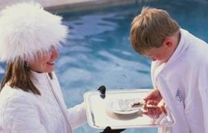


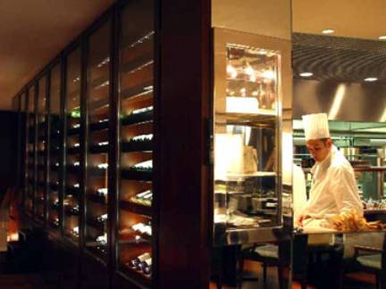

Q & A 時間

